Slide 1
ברוכים הבאים!
10 בפברואר 2020
ט“ו בשבט תש"ף

Slide 2
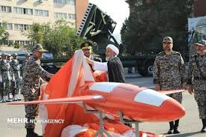
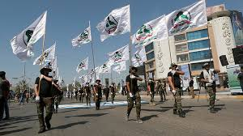
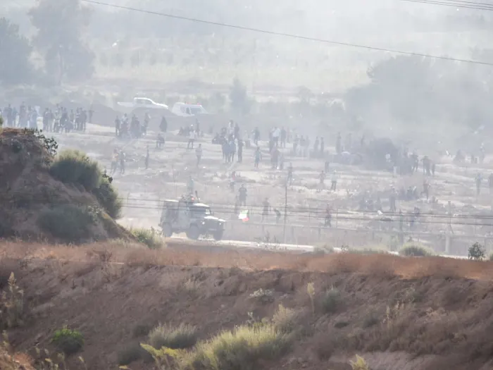
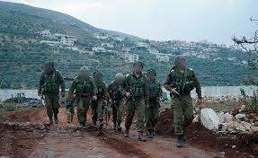
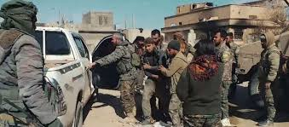

Slide 3
הדילמה
האם לנסות לעשות סדר ולארגן את הבלאגן
ללמוד איך לחיות ולנהל ולנצח
בתוכו

Slide 4
הקורס המערכתי
קורס התא"לים-
קורס של חקירה וכפירה.

Slide 5
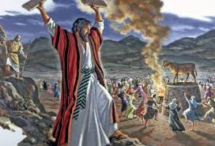
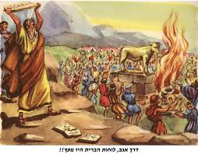

Slide 6
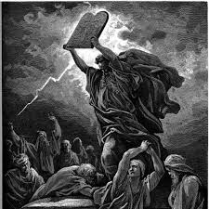

Slide 7
פער הרלוונטיות

Slide 8
דוגמא 1

Slide 9
דוגמא 2

